Slide 1
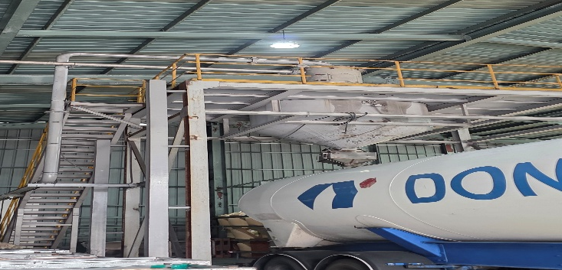
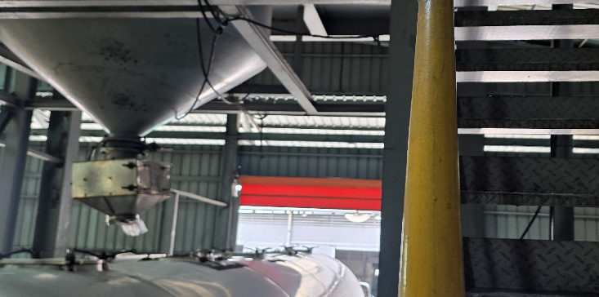
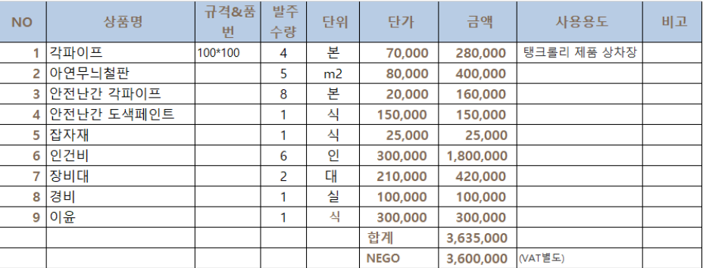
[ 보전(기계/설비) 탱크로리 상차장 청소통로 – 4월 27일 ]
번호 | 구매내용 | 세부내용 | 최종금액 | 사 진
1 | 탱크롤리 상차장 청소통로 설치 | ■ 사유 - 2월 24일 프라코 당진공장 필름으로 인한 이송라인 막힘 클레임 접수 - 고객사 방문 확인 및 개선활동 〮 탱크로리 투입구 메쉬망 보강 〮 탱크로리 상차장 청소강화 ■ 결론 - 탱크로리 상차 시 이물 혼입을 방지를 위해서 작업자가 청소를 할 수 있는 접근 통로 및 공간이 필요함 ■ 첨부1. 견적서 내용(승진ENS) (견적금액 : 3,635,000원) | 3,600,000
▶ 첨부1. 견적서 내용

Slide 2
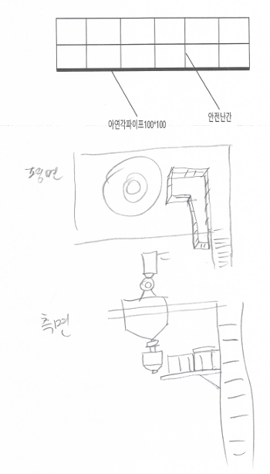
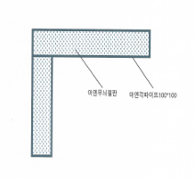
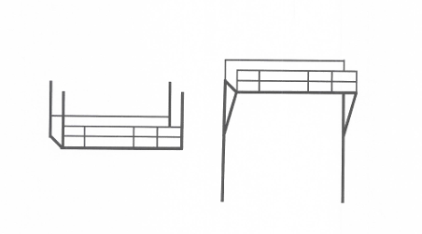
[ 스케치 도면 및 관련 이지미 사진 ]

